Slide 1
Flink 流处理简介

Slide 2
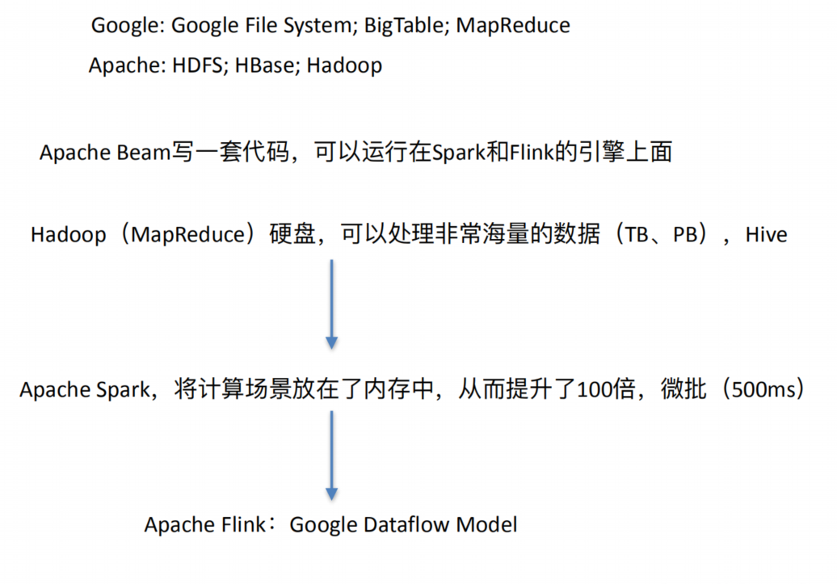

Slide 3
主要内容
Flink 是什么
为什么要用 Flink
流处理的发展和演变
Flink 的主要特点
Flink vs Spark Streaming

Slide 4


Flink 是什么
Apache Flink is a framework and distributed processing engine for stateful computations over unbounded and bounded data streams.
Apache Flink 是一个框架和分布式处理引擎，用于对无界和有界数据流进行状态计算。

Slide 5
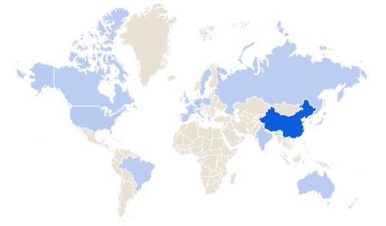
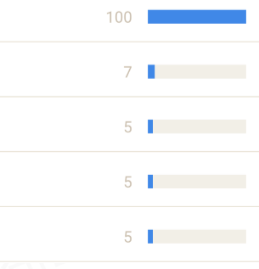
Flink 的全球热度
1. 中国
2. 新加坡
3. 以色列
4. 荷兰
5. 德国

Slide 6

Flink 目前在国内企业的应用

Slide 7
为什么选择 Flink
流数据更真实地反映了我们的生活方式
传统的数据架构是基于有限数据集的
我们的目标
低延迟
高吞吐
结果的准确性和良好的容错性

Slide 8
哪些行业需要处理流数据
电商和市场营销
数据报表、广告投放、业务流程需要
物联网（IOT）
传感器实时数据采集和显示、实时报警，交通运输业(自动驾驶)
电信业
基站流量调配
银行和金融业
实时结算和通知推送，实时检测异常行为（信用卡盗卡）

Slide 9
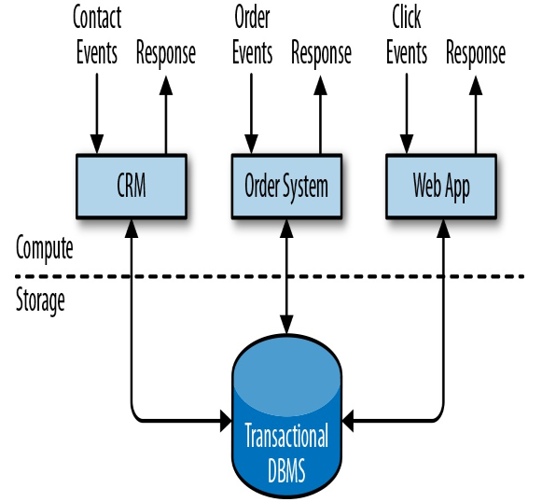
传统数据处理架构
事务处理

Slide 10
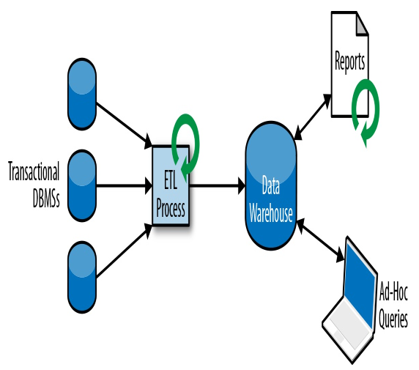
分析处理
将数据从业务数据库复制到数仓，再进行分析和查询

Slide 11
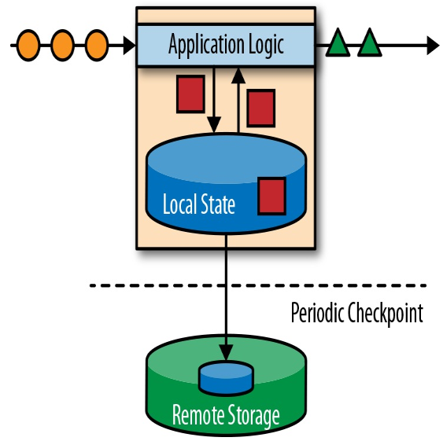
有状态的流式处理

Slide 12
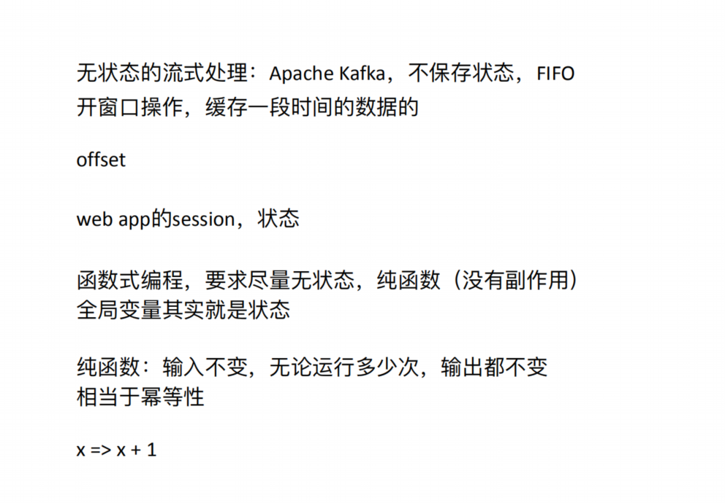

Slide 13
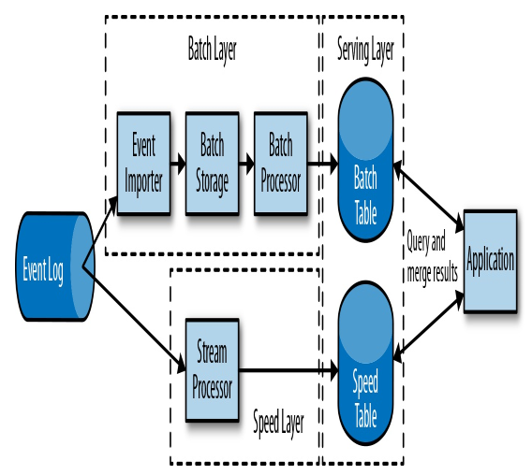
批处理：保证结果的准确性
流处理的演变
流处理：保证结果低延迟
lambda 架构 （批处理+流处理， 由twitter提出）
用两套系统，同时保证低延迟和结果准确

Slide 14
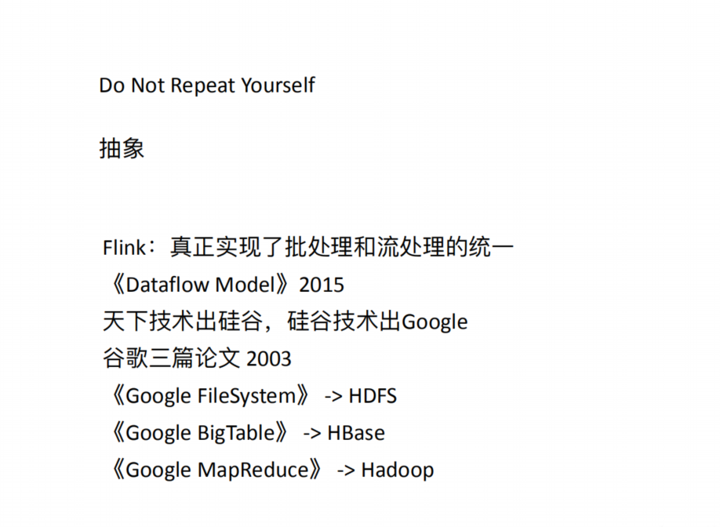

Slide 15
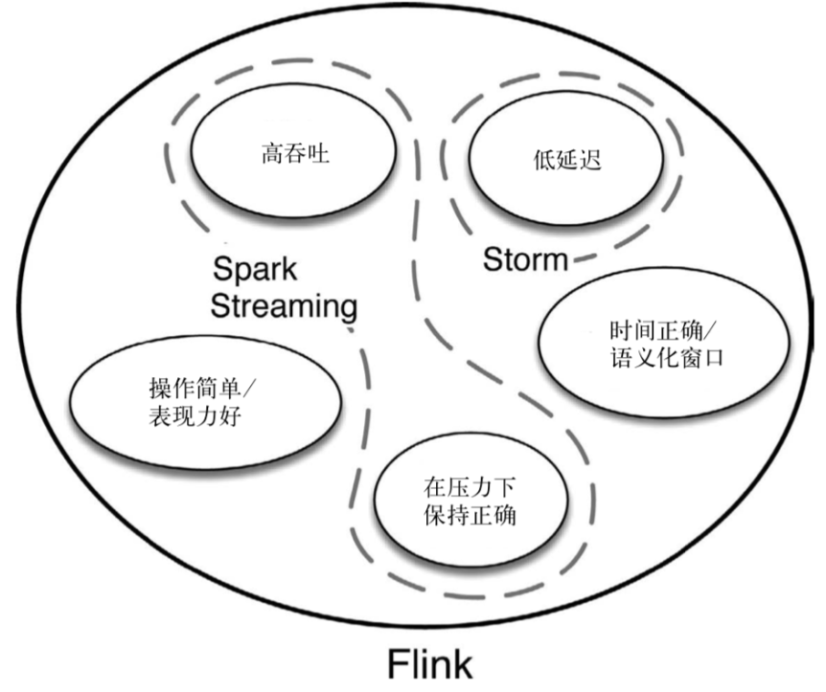
流处理的演变

Slide 16
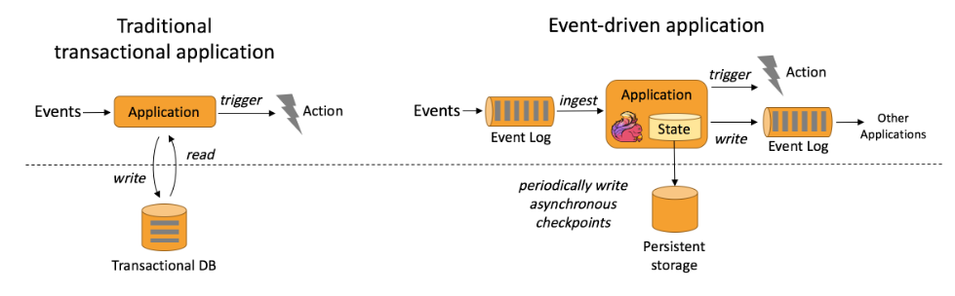
Flink 的主要特点
事件驱动（Event-driven）

Slide 17
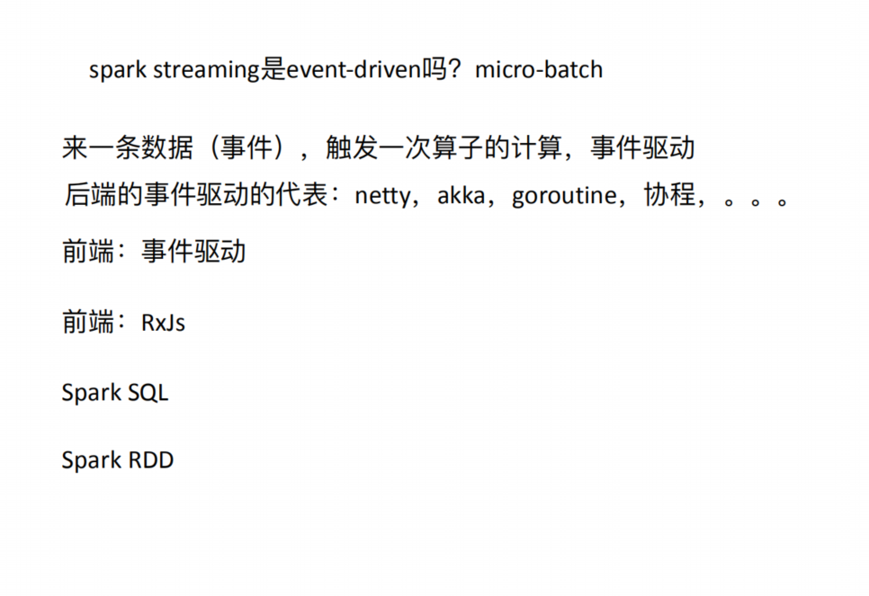

Slide 18
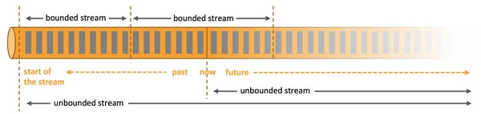
基于流的世界观
在 Flink 的世界观中，一切都是由流组成的，离线数据是有界的流；实时数据是一个没有界限的流：这就是所谓的有界流和无界流

Slide 19
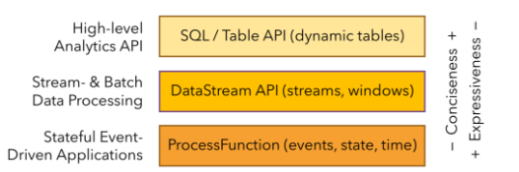
分层API
越顶层越抽象，表达含义越简明，使用越方便
越底层越具体，表达能力越丰富，使用越灵活

Slide 20
Flink 的其它特点
支持事件时间（event-time）和处理时间（processing-time）语义
精确一次（exactly-once）的状态一致性保证
低延迟，每秒处理数百万个事件，毫秒级延迟
与众多常用存储系统的连接(ES, Hbase, MySQL, Redis……)
高可用（zookeeper），动态扩展，实现7*24小时全天候运行

Slide 21
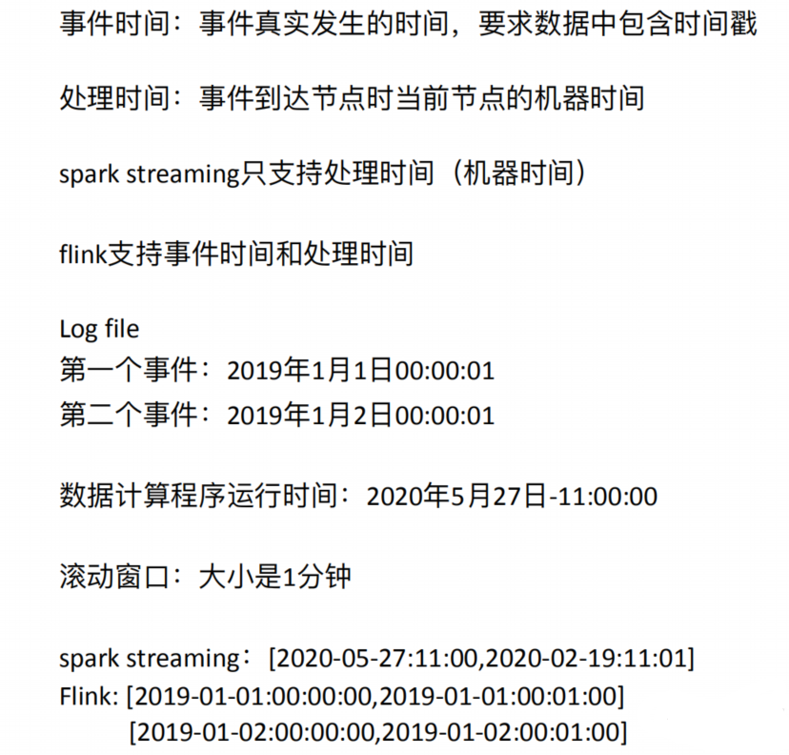

Slide 22
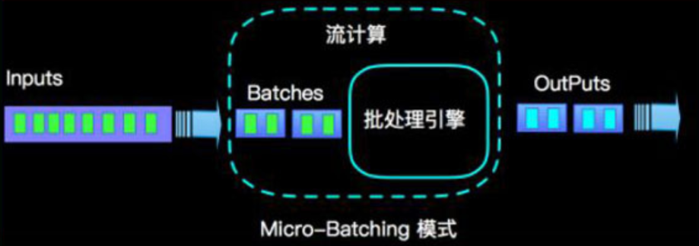
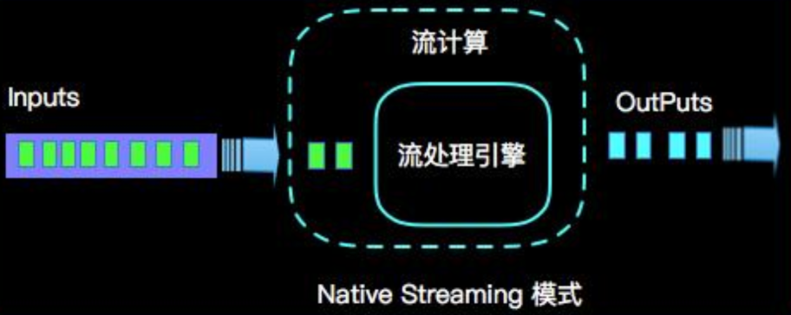
Flink vs Spark Streaming
流（stream）和微批（micro-batching : 500ms x整数倍）

Slide 23
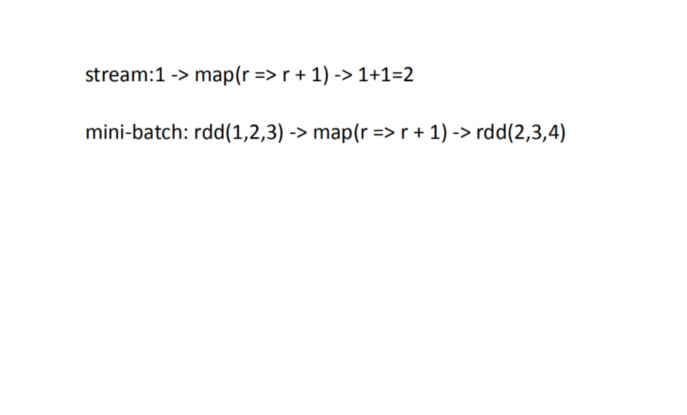

Slide 24
Flink vs Spark Streaming
数据模型
spark 采用 RDD 模型，spark streaming 的 DStream 实际上也就是一组 组小批数据 RDD 的集合
flink 基本数据模型是数据流，以及事件（Event）序列
运行时架构
spark 是批计算，将 DAG 划分为不同的 stage，一个完成后才可以计算下一个
flink 是标准的流执行模式，一个事件在一个节点处理完后可以直接发往下一个节点进行处理

Slide 25
END

